Slide 1
2023 AWS Cloud Bootcamp
Git 사례공유
L조 김현민

Slide 2

목차
1
Git 설명
2
쉽게 Git & Github 사용하기
3
마크다운문서 & 프로필페이지 작성

Slide 3
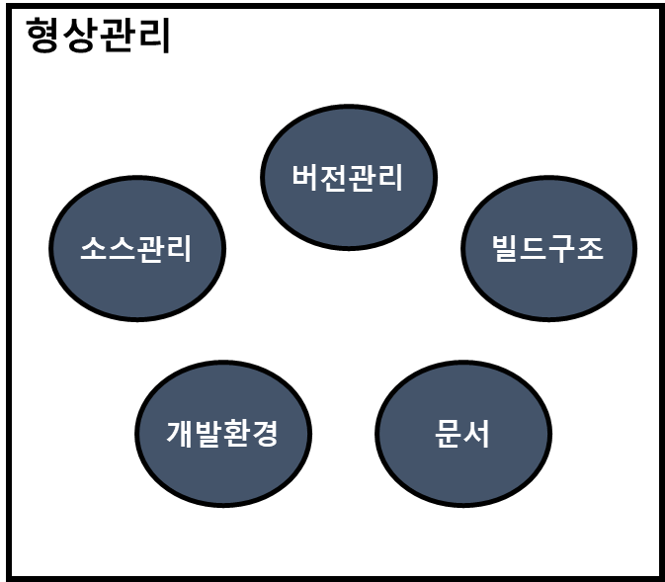
2023 AWS Cloud Bootcamp
Git 설명
형상관리 또는 소프트웨어 구성 관리(SCM : Software Configuration Management)
소프트웨어의 변경사항을 체계적으로 추적하고 통제하는 것
일반적인 단순 버전관리 기반의 소프트웨어 운용을 좀 더
포괄적인 학술분야의 형태로 넓히는 근간
소프트웨어 소스코드, 개발환경, 빌드구조 등 전반적인 환경,
내역에 대한 관리 체계를 정의
소프트웨어의 BOM(Bill of Materials)을 운용하는 체제

Slide 4
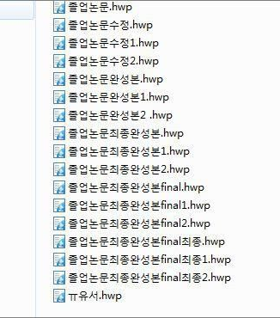
2023 AWS Cloud Bootcamp
Git 설명
버전관리란?
변경점 관리 : 여러 사용자들이 release한 시점을 관리
버전 관리 : 특정 시점에 꼬리표(Tag)를 달아 버전을 표시, 브랜치(branch)를 여러 버전을 개발 가능
백업&복구 : 버전 관리를 통해서 복구 또는 다른곳으로 백업을 가능케 함
협업 : 개별 사용자의 수정사항을 쉽게 공유
왜 "버전 관리 시스템"를 알아야할까?
각 파일을 이전 상태로 되돌림
프로젝트를 통째로 되돌림
시간에 따라 수정 내용을 비교 가능
누가 문제를 일으켰는지 추적이 가능
누가 언제 만들어낸 이슈인지 확인 가능

Slide 5

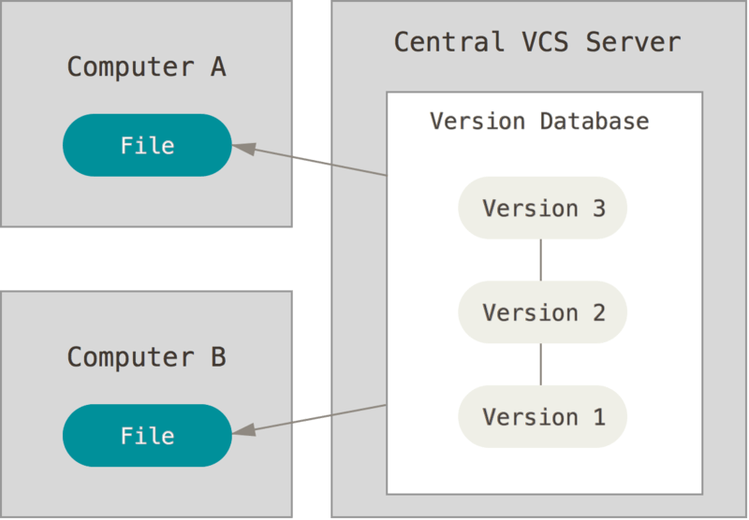
2023 AWS Cloud Bootcamp
Git 설명
중앙집중식 버전관리시스템(CVCS: Centralized VCS) 대표제품 : SVN(Subversion), CVS(Concurrent Versions System), Perforce 등
여러 개발자와 작업하는 경우, 생기는 문제들을 해결하기 위해 개발됨
하나의 중앙 서버와 여러 클라이언트가 파일을 받아서 사용
장점
관리자는 사용자들을 관리가 용이
중앙 서버의 VCS 하나를 관리만 하면됨
단점
중앙 서버가 문제가 생기면 협업에 문제가 생김.
중앙 데이터베이스에 문제가 생기면 모든 히스토리를 잃어 버림

Slide 6
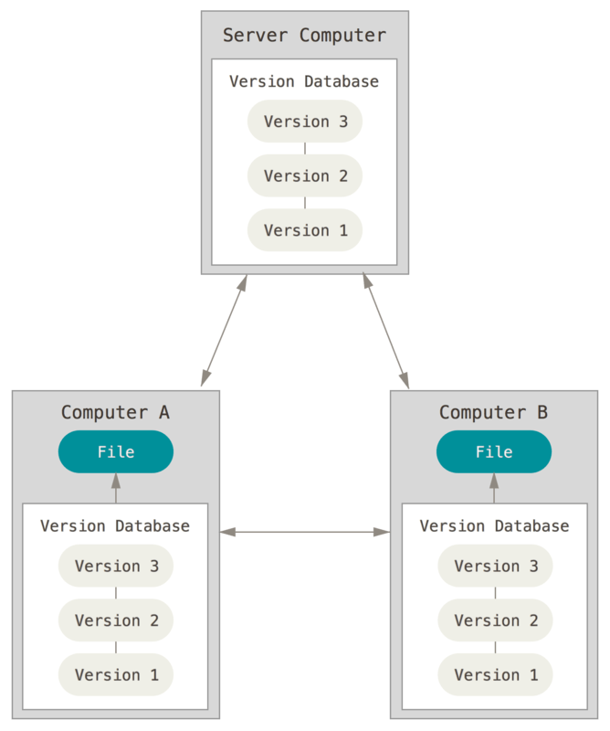

2023 AWS Cloud Bootcamp
Git 설명
분산 버전관리시스템(DVCS: Distributed VCS) 대표제품 : Git, Mecurial, Bazaar, Darcs 등
저장소와 히스토리를 전부 복제
서버에 문제가 생겨도 복구가 가능(CVCS의 단점 완화)
Clone은 모든 데이터를 가진 진정한 백업
DVCS에서는 원격 저장소가 존재하며 다양한 그룹과 협업이 가능
계층 모델 같은 CVCS로는 할 수 없는 Work flow이다.

Slide 7

2023 AWS Cloud Bootcamp
Git 설명

Slide 8
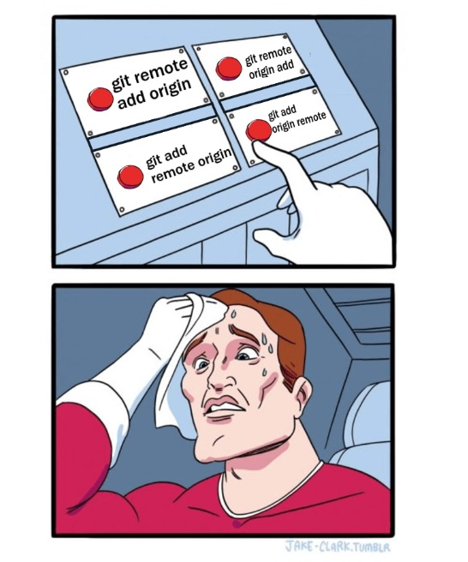
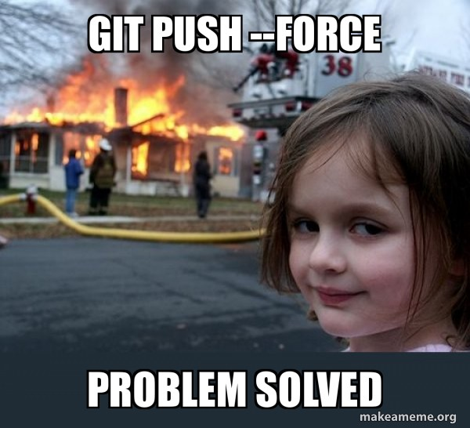
2023 AWS Cloud Bootcamp
쉽게 Git & Github 사용하기

Slide 9
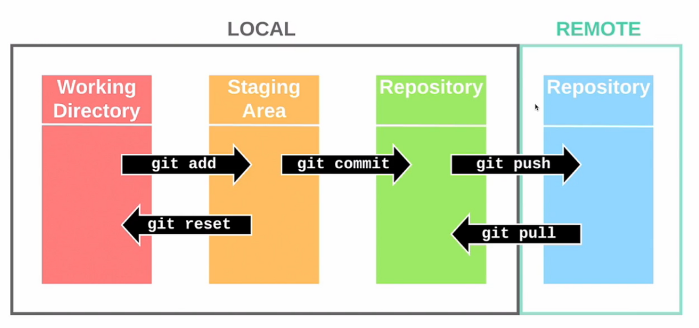
2023 AWS Cloud Bootcamp
쉽게 Git & Github 사용하기

Slide 10
2023 AWS Cloud Bootcamp
쉽게 Git & Github 사용하기
Remote Repository 연결
$ git remote add origin git-url
Push
$ git push -u origin main(master)
Pull
git pull = git fetch + git merge : 원격저장소 커밋과 동기화하고 커밋을 머지 시킨다.
$ git pull origin main
Fetch
원격 저장소의 branch와 commit들을 로컬 저장소와 동기화. 단 merge는 안함
옵션을 생략하면 모든 원격 저장소에서 모든 브랜치를 가지고 옴
$ git fetch [원격 저장소명] [브랜치명]
연결해제
$ git remote remove origin

Slide 11
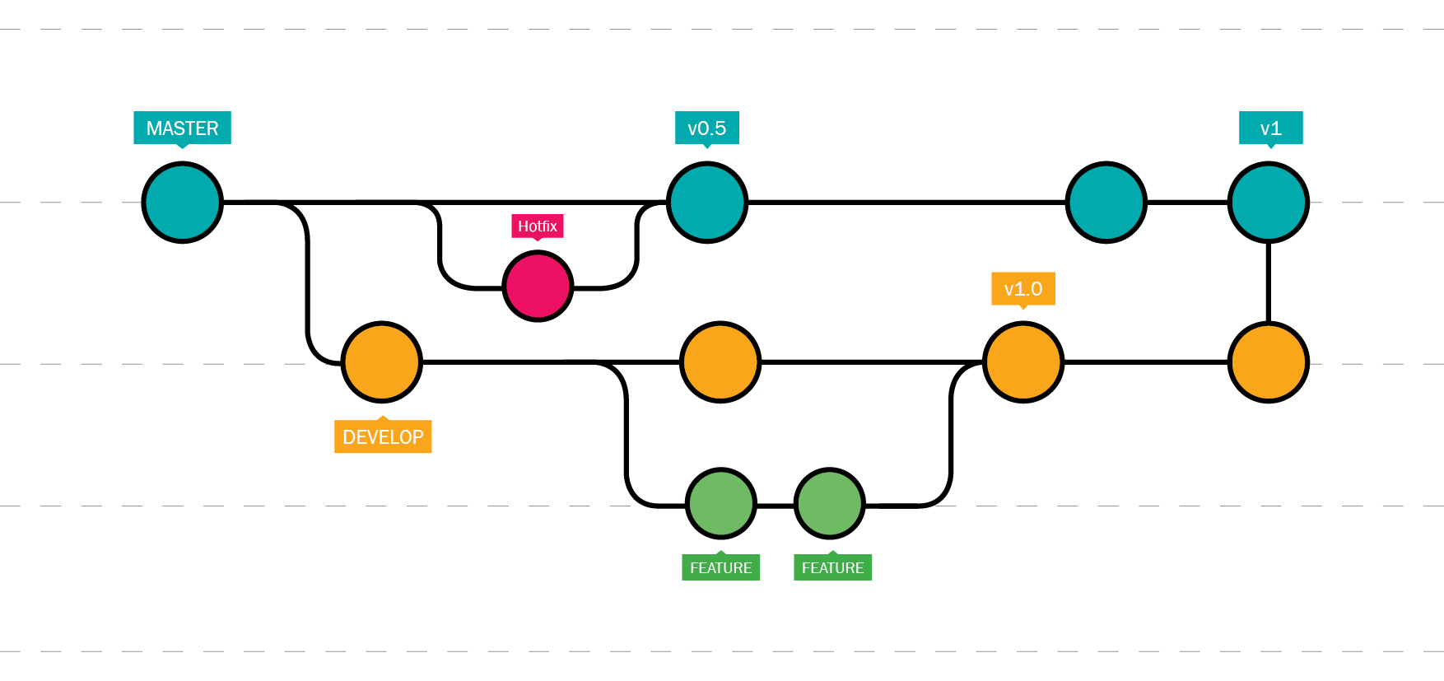
2023 AWS Cloud Bootcamp
쉽게 Git & Github 사용하기
Branch
독립적으로 어떤 작업을 진행하기 위한 개념
각각의 브랜치는 다른 브랜치의 영향을 받지 않음
각각의 브랜치에서 작업후 Merge
Main Branch
Develop Branch
Feature Branch
Release Branch
Hotfix Branch
…
…
…

Slide 12
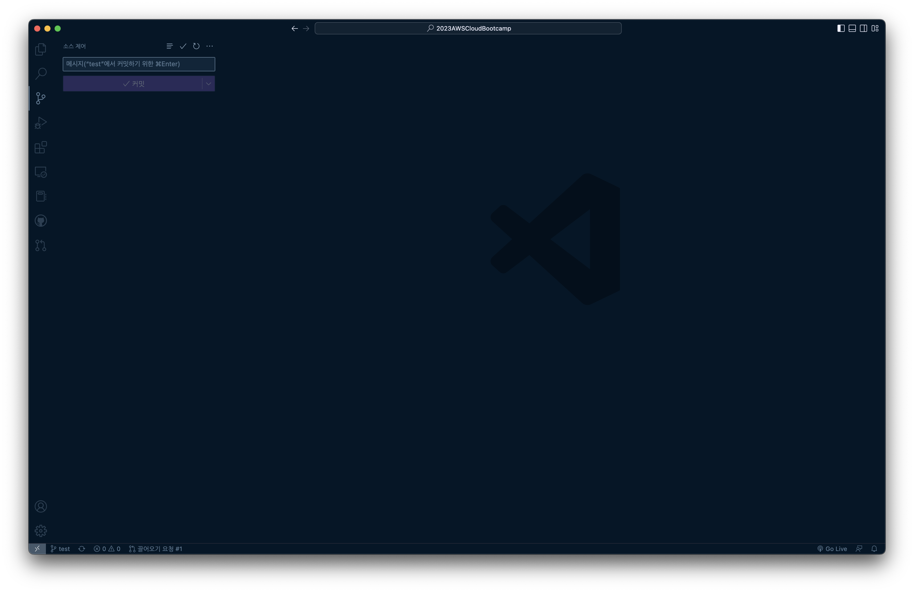
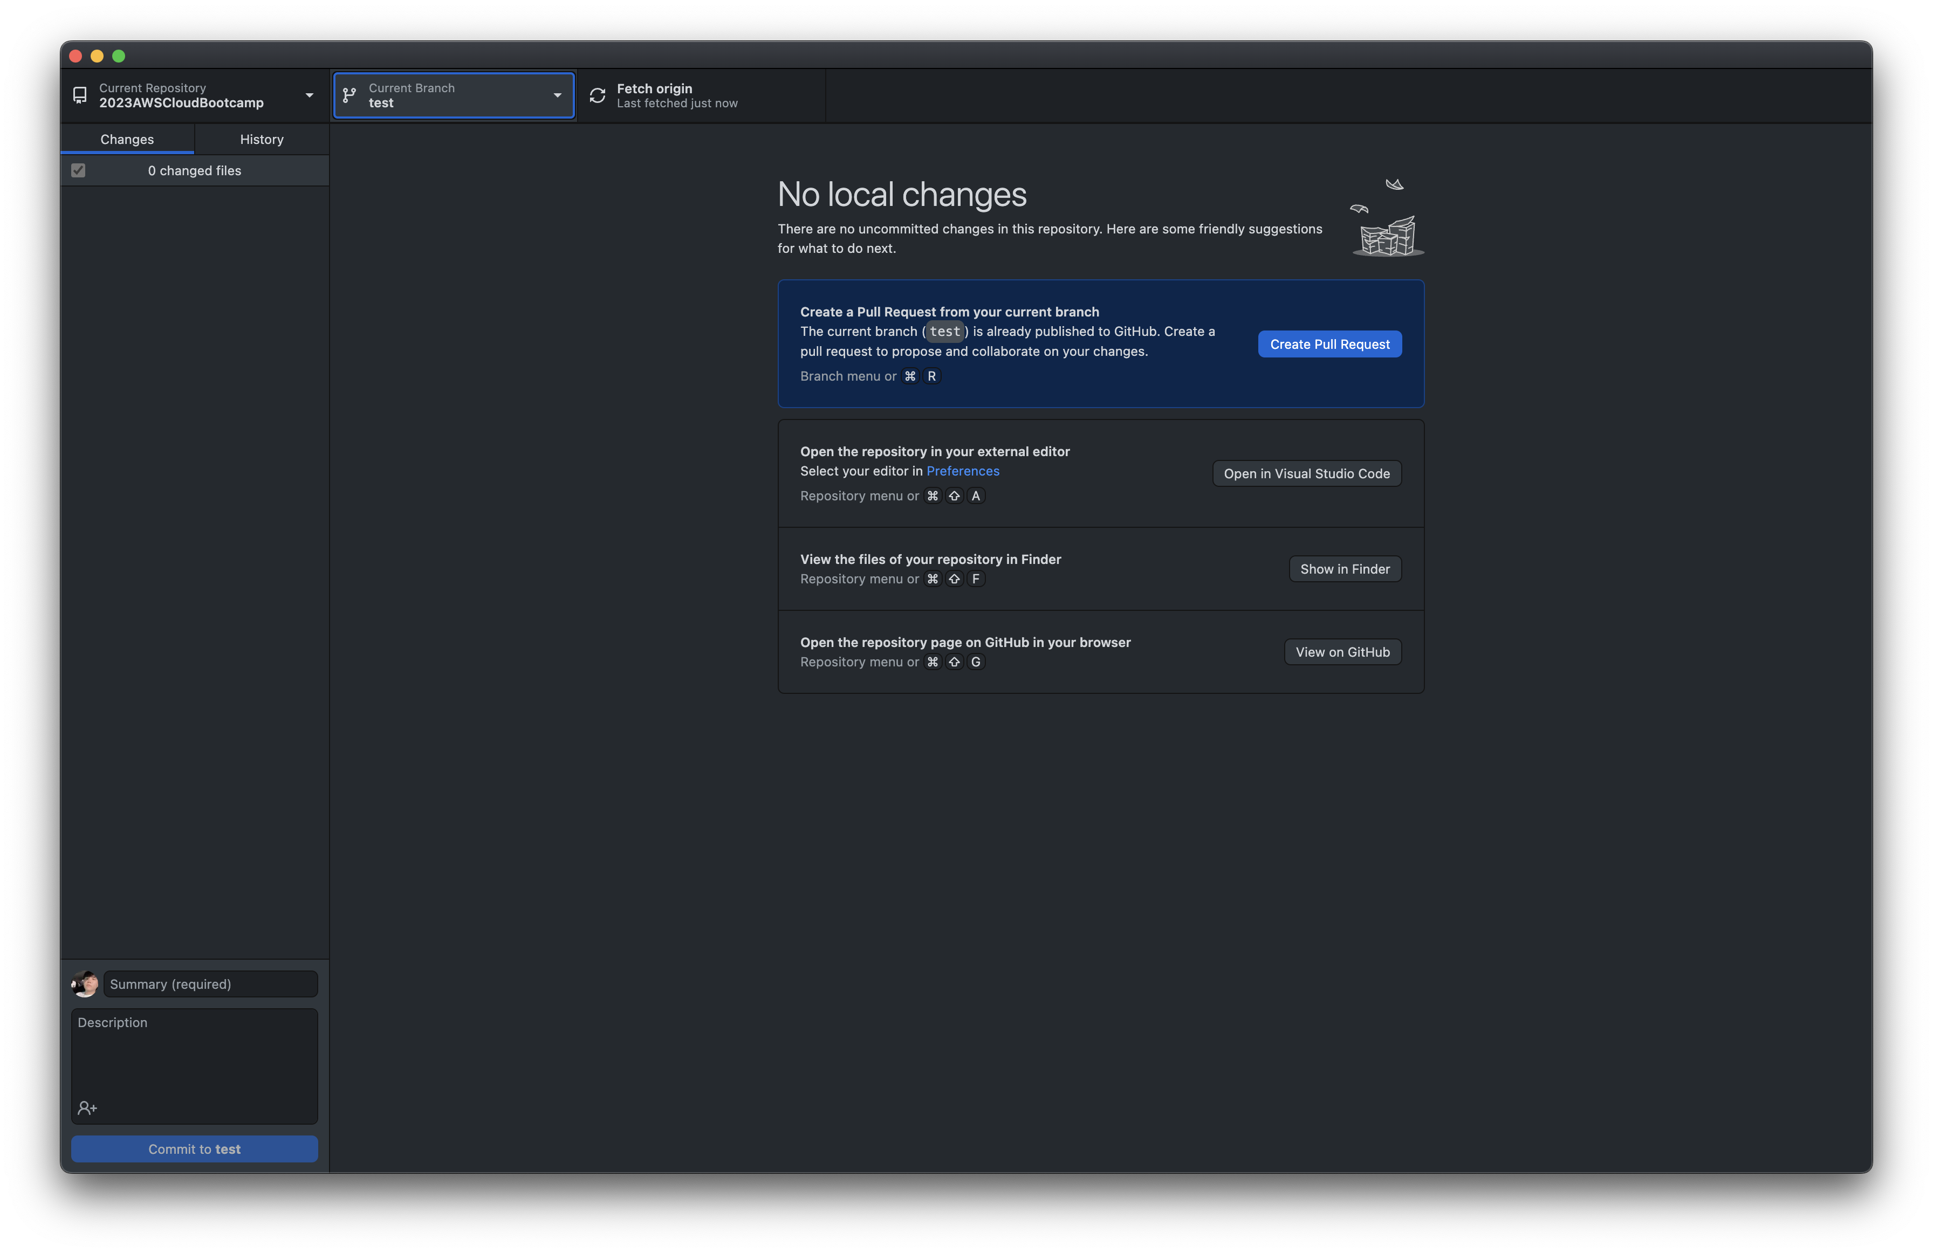
2023 AWS Cloud Bootcamp
쉽게 Git & Github 사용하기
VSCode
Github Desktop
도구를 활용하자!

Slide 13
2023 AWS Cloud Bootcamp
쉽게 Git & Github 사용하기
$ git config --global user.name “hyeonmin”
$ git config --global user.email khm970514@gmail.com
$ git init
$ git add README.md
$ git commit -m
$ git branch -M master
$ git remote add origin
$ git push -u origin master
…
…
…
…
그리고 겪는 수많은 오류들…
IDE,
Github Dektop …

Slide 14
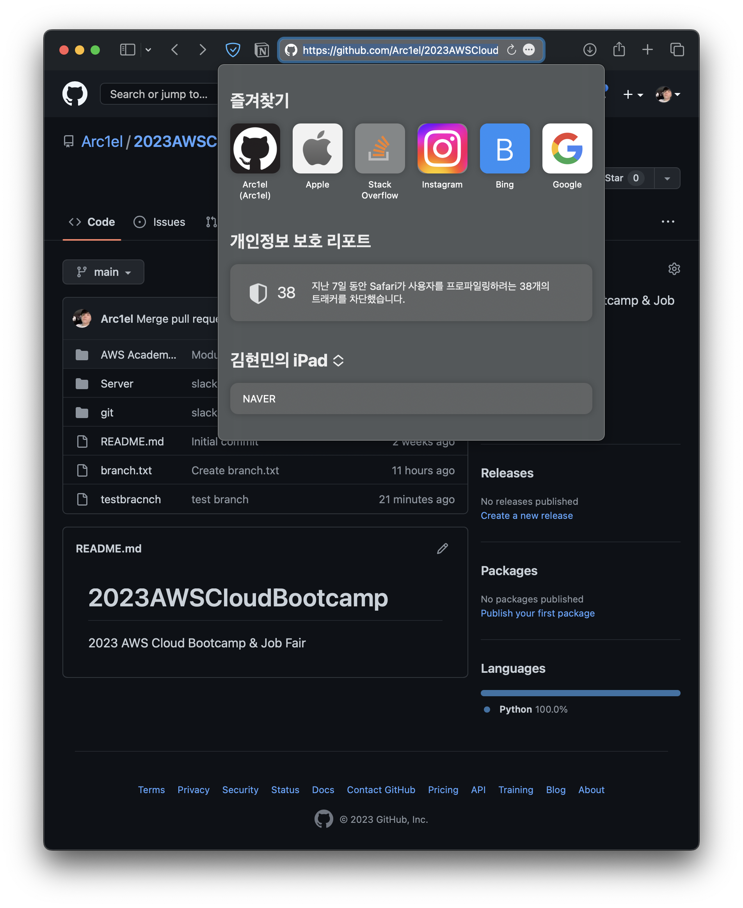
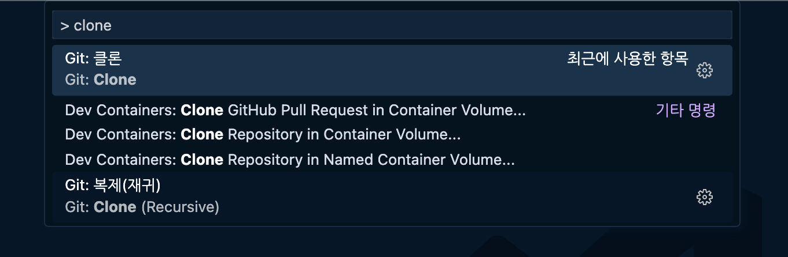
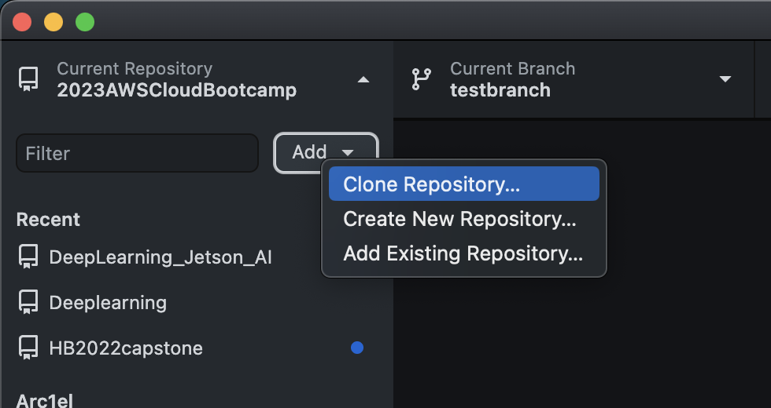
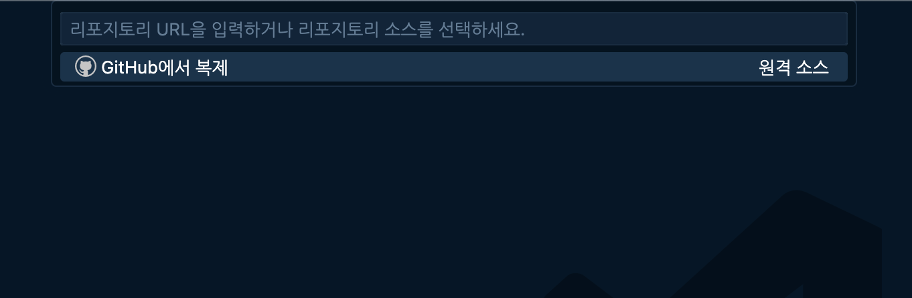
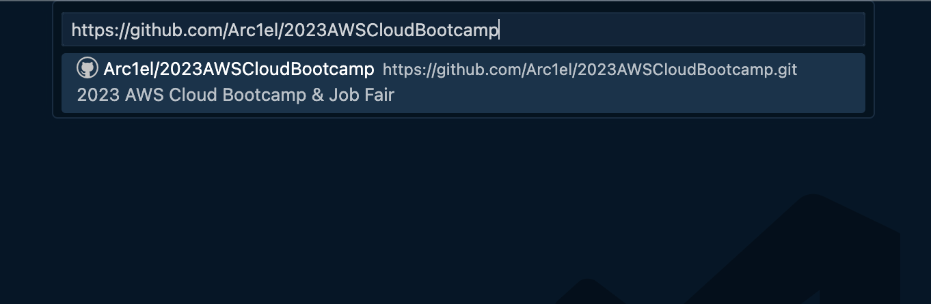
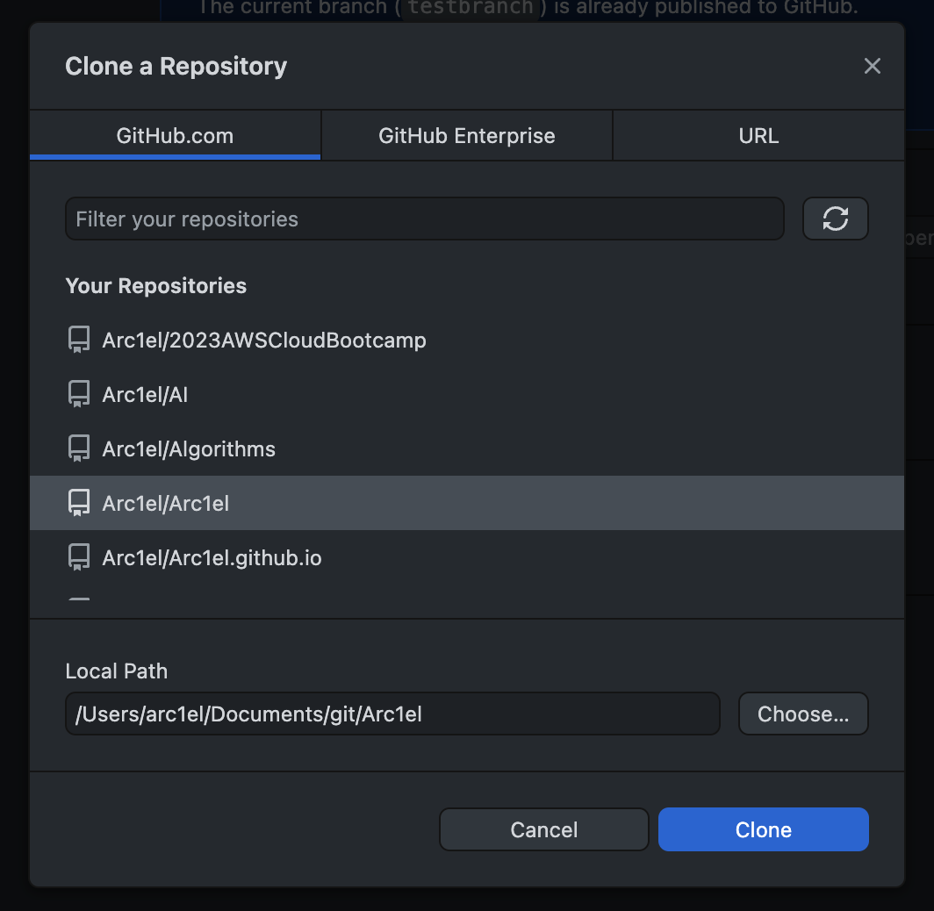
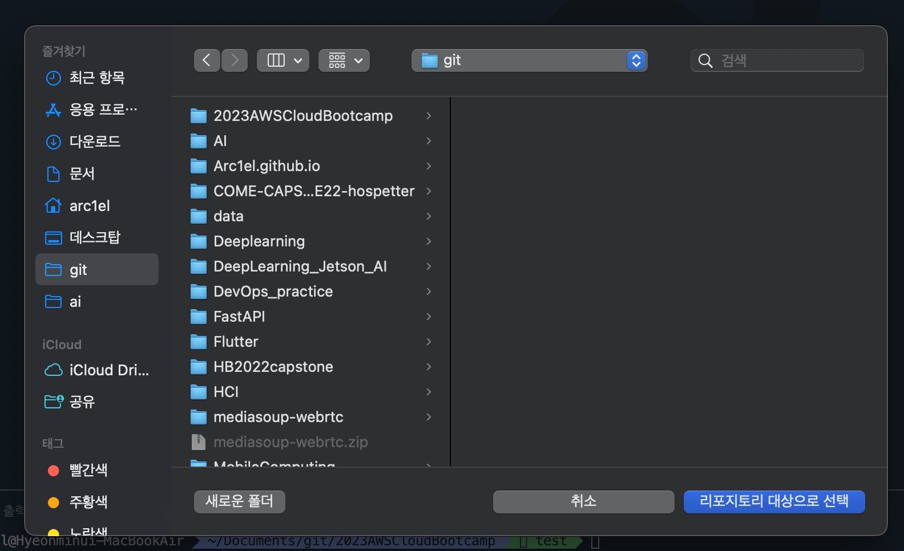
2023 AWS Cloud Bootcamp
쉽게 Git & Github 사용하기
Repo 생성 및 Clone

Slide 15
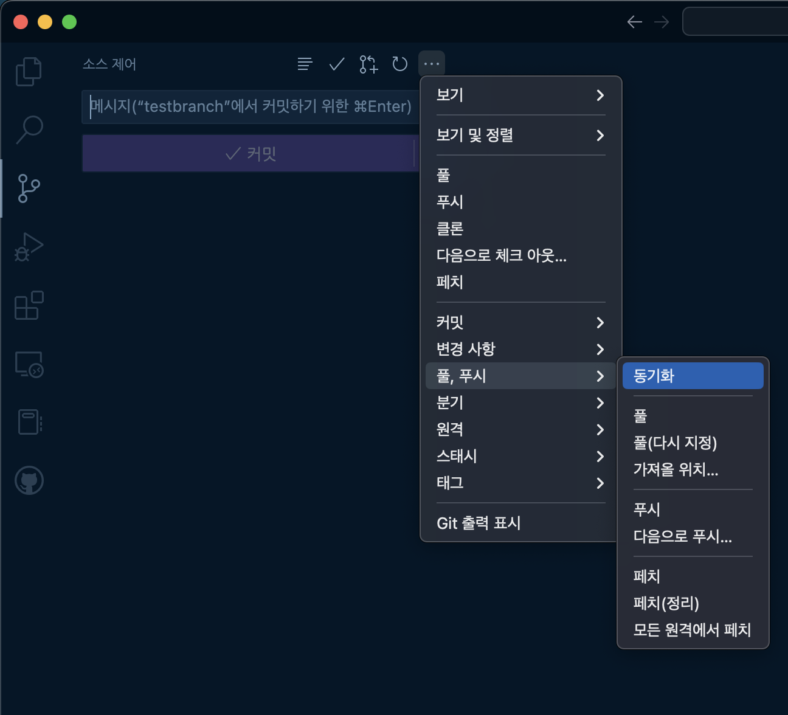
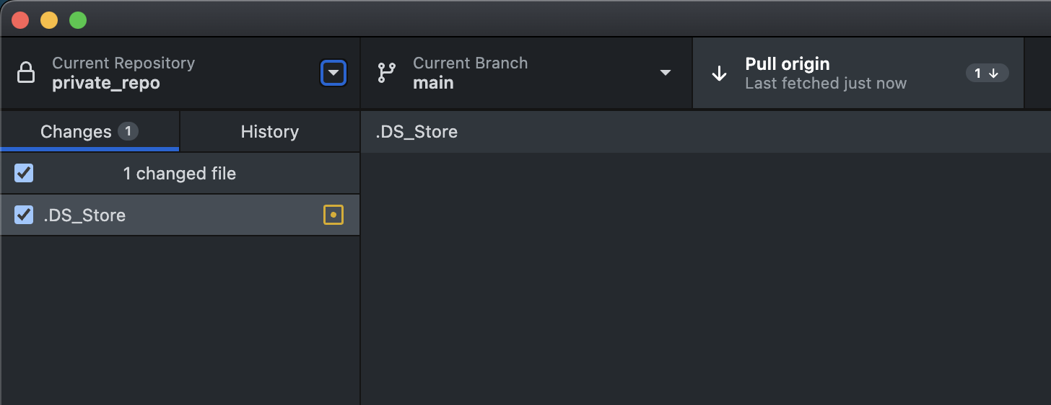
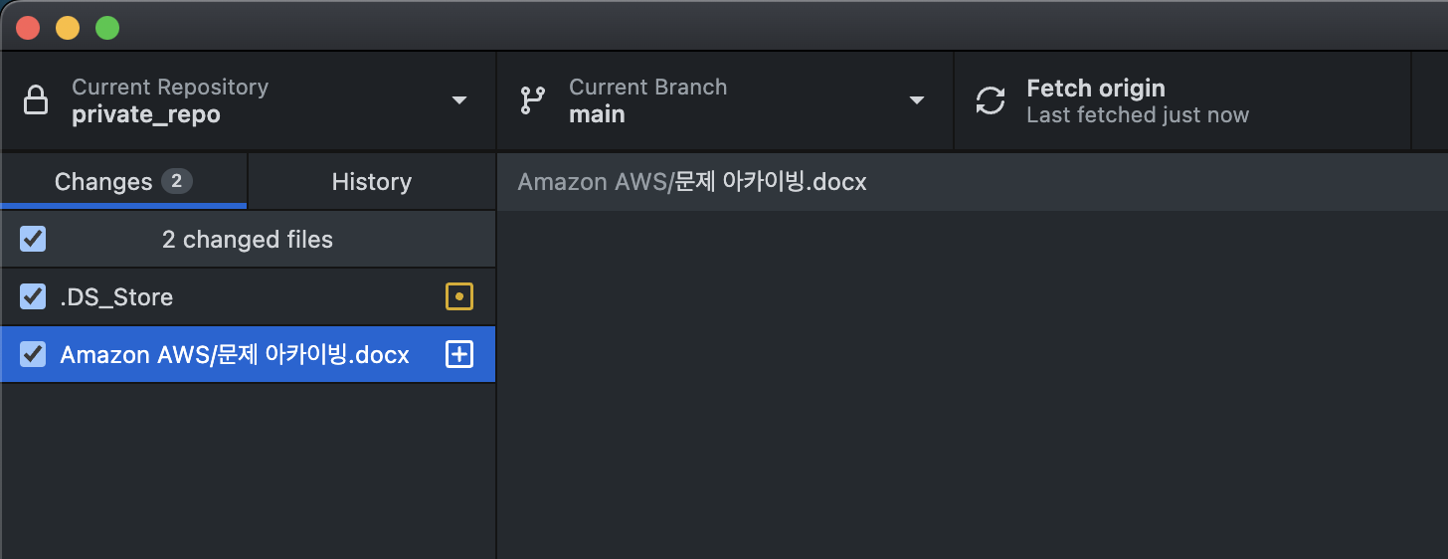
2023 AWS Cloud Bootcamp
쉽게 Git & Github 사용하기
Pull

Slide 16
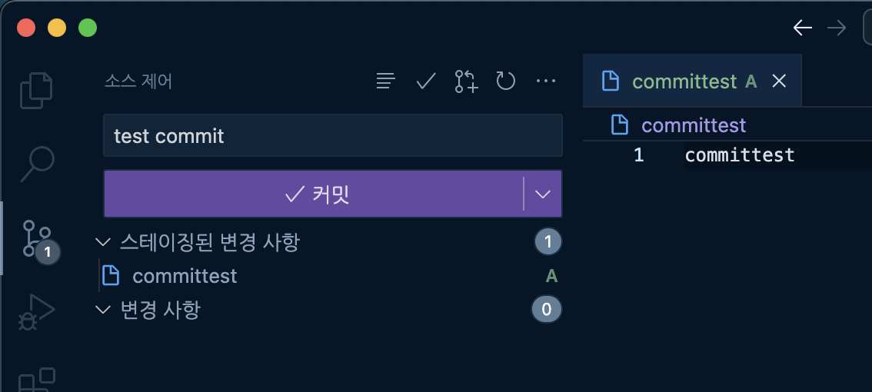
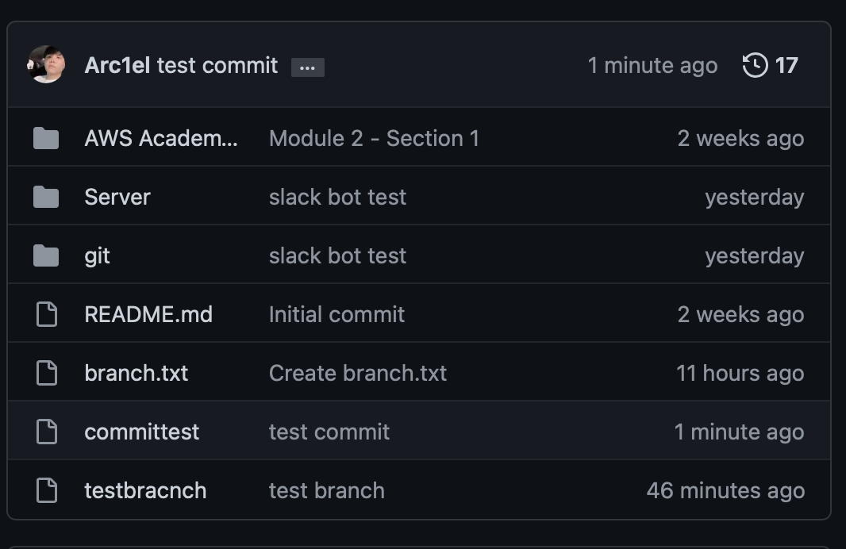
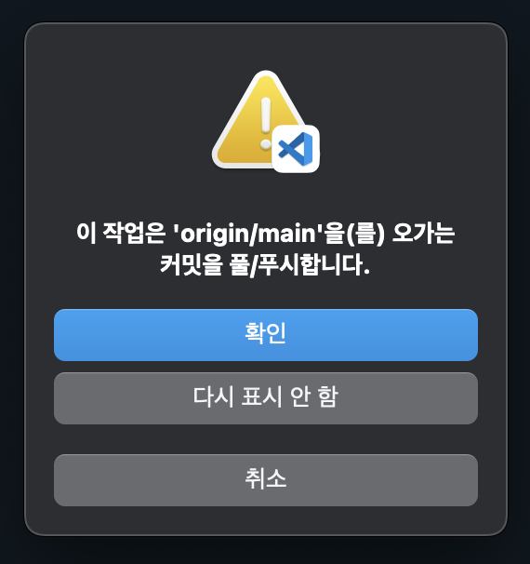
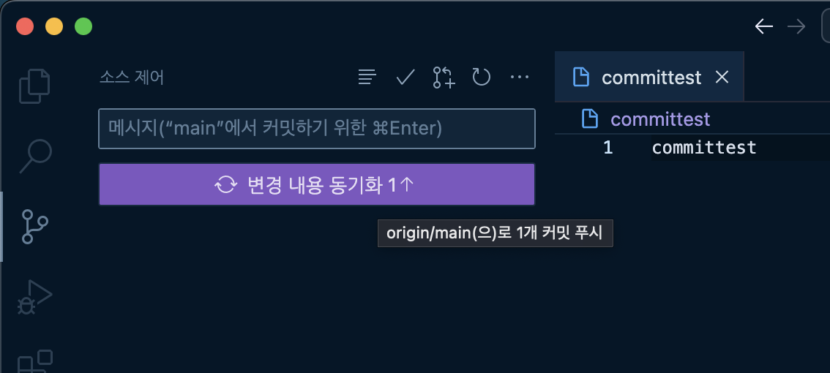
2023 AWS Cloud Bootcamp
쉽게 Git & Github 사용하기
Code 작성 및 Commit, Push

Slide 17
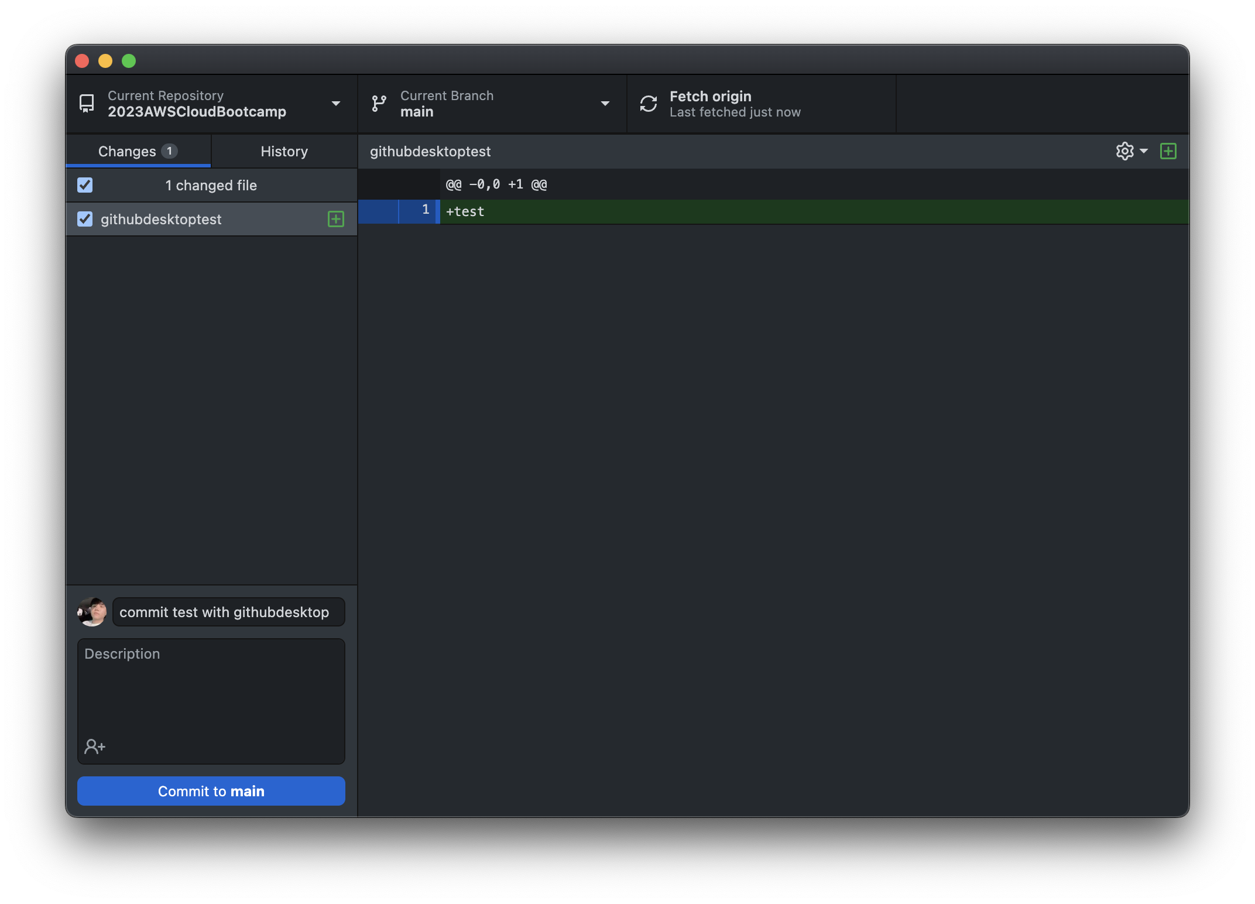
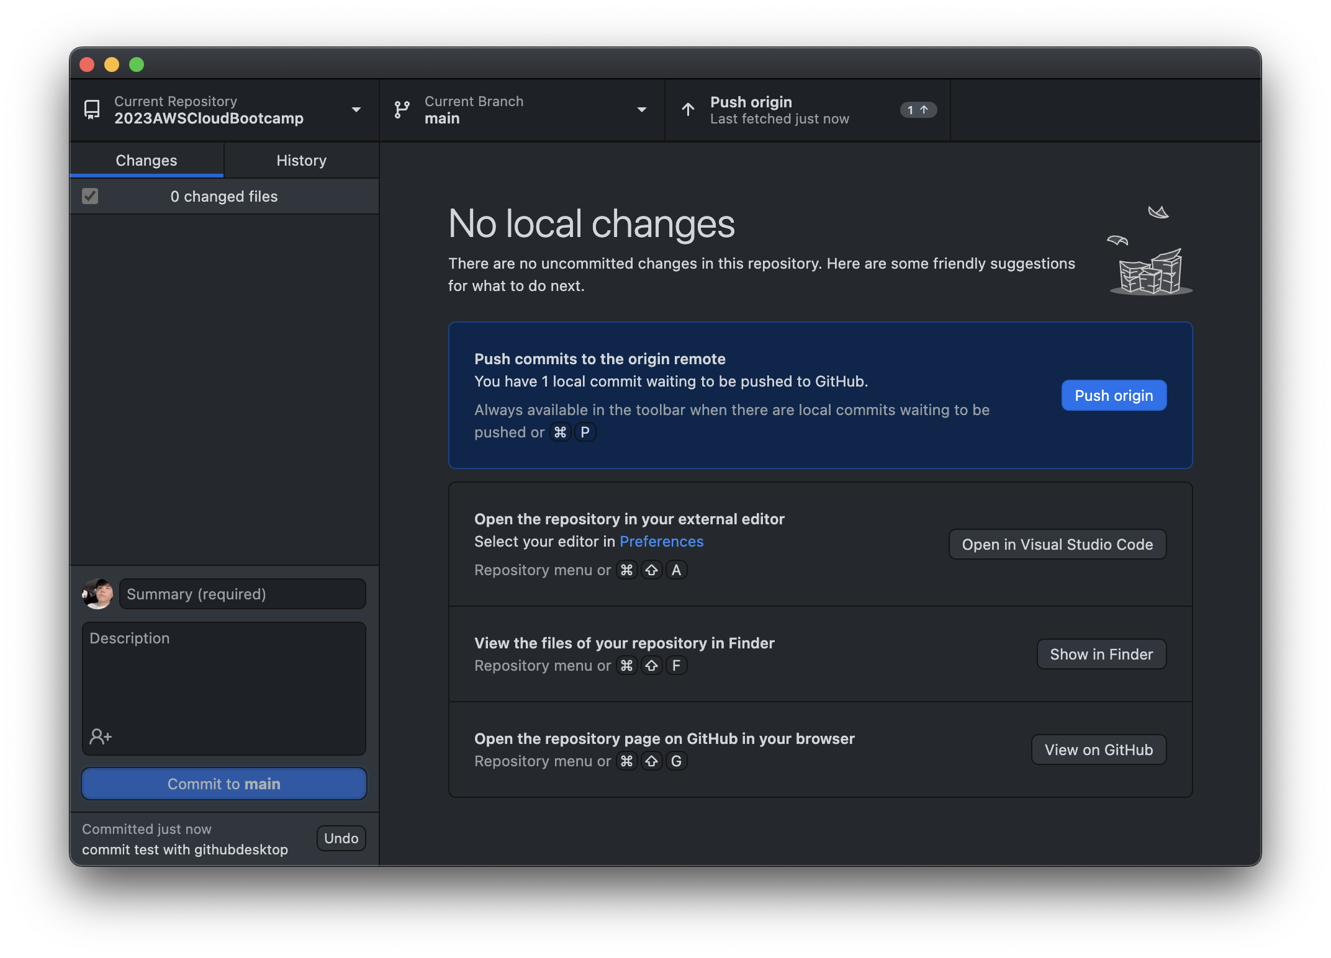
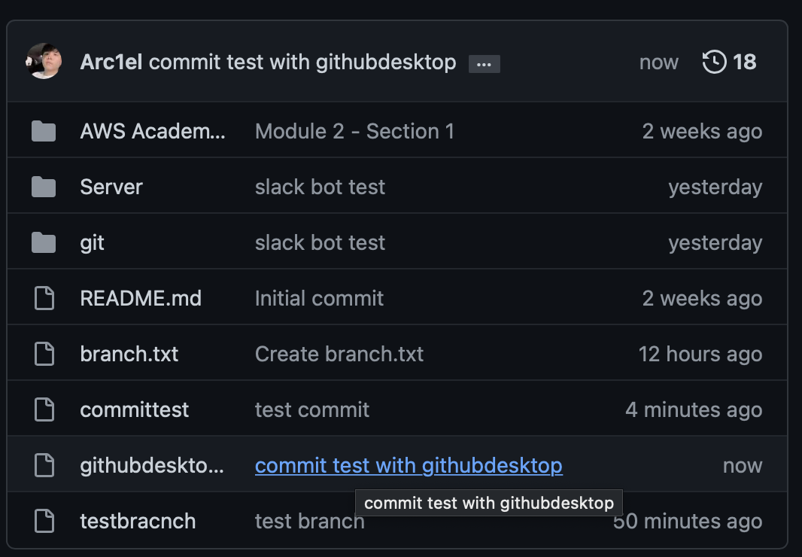
2023 AWS Cloud Bootcamp
쉽게 Git & Github 사용하기
Code 작성 및 Commit, Push

Slide 18
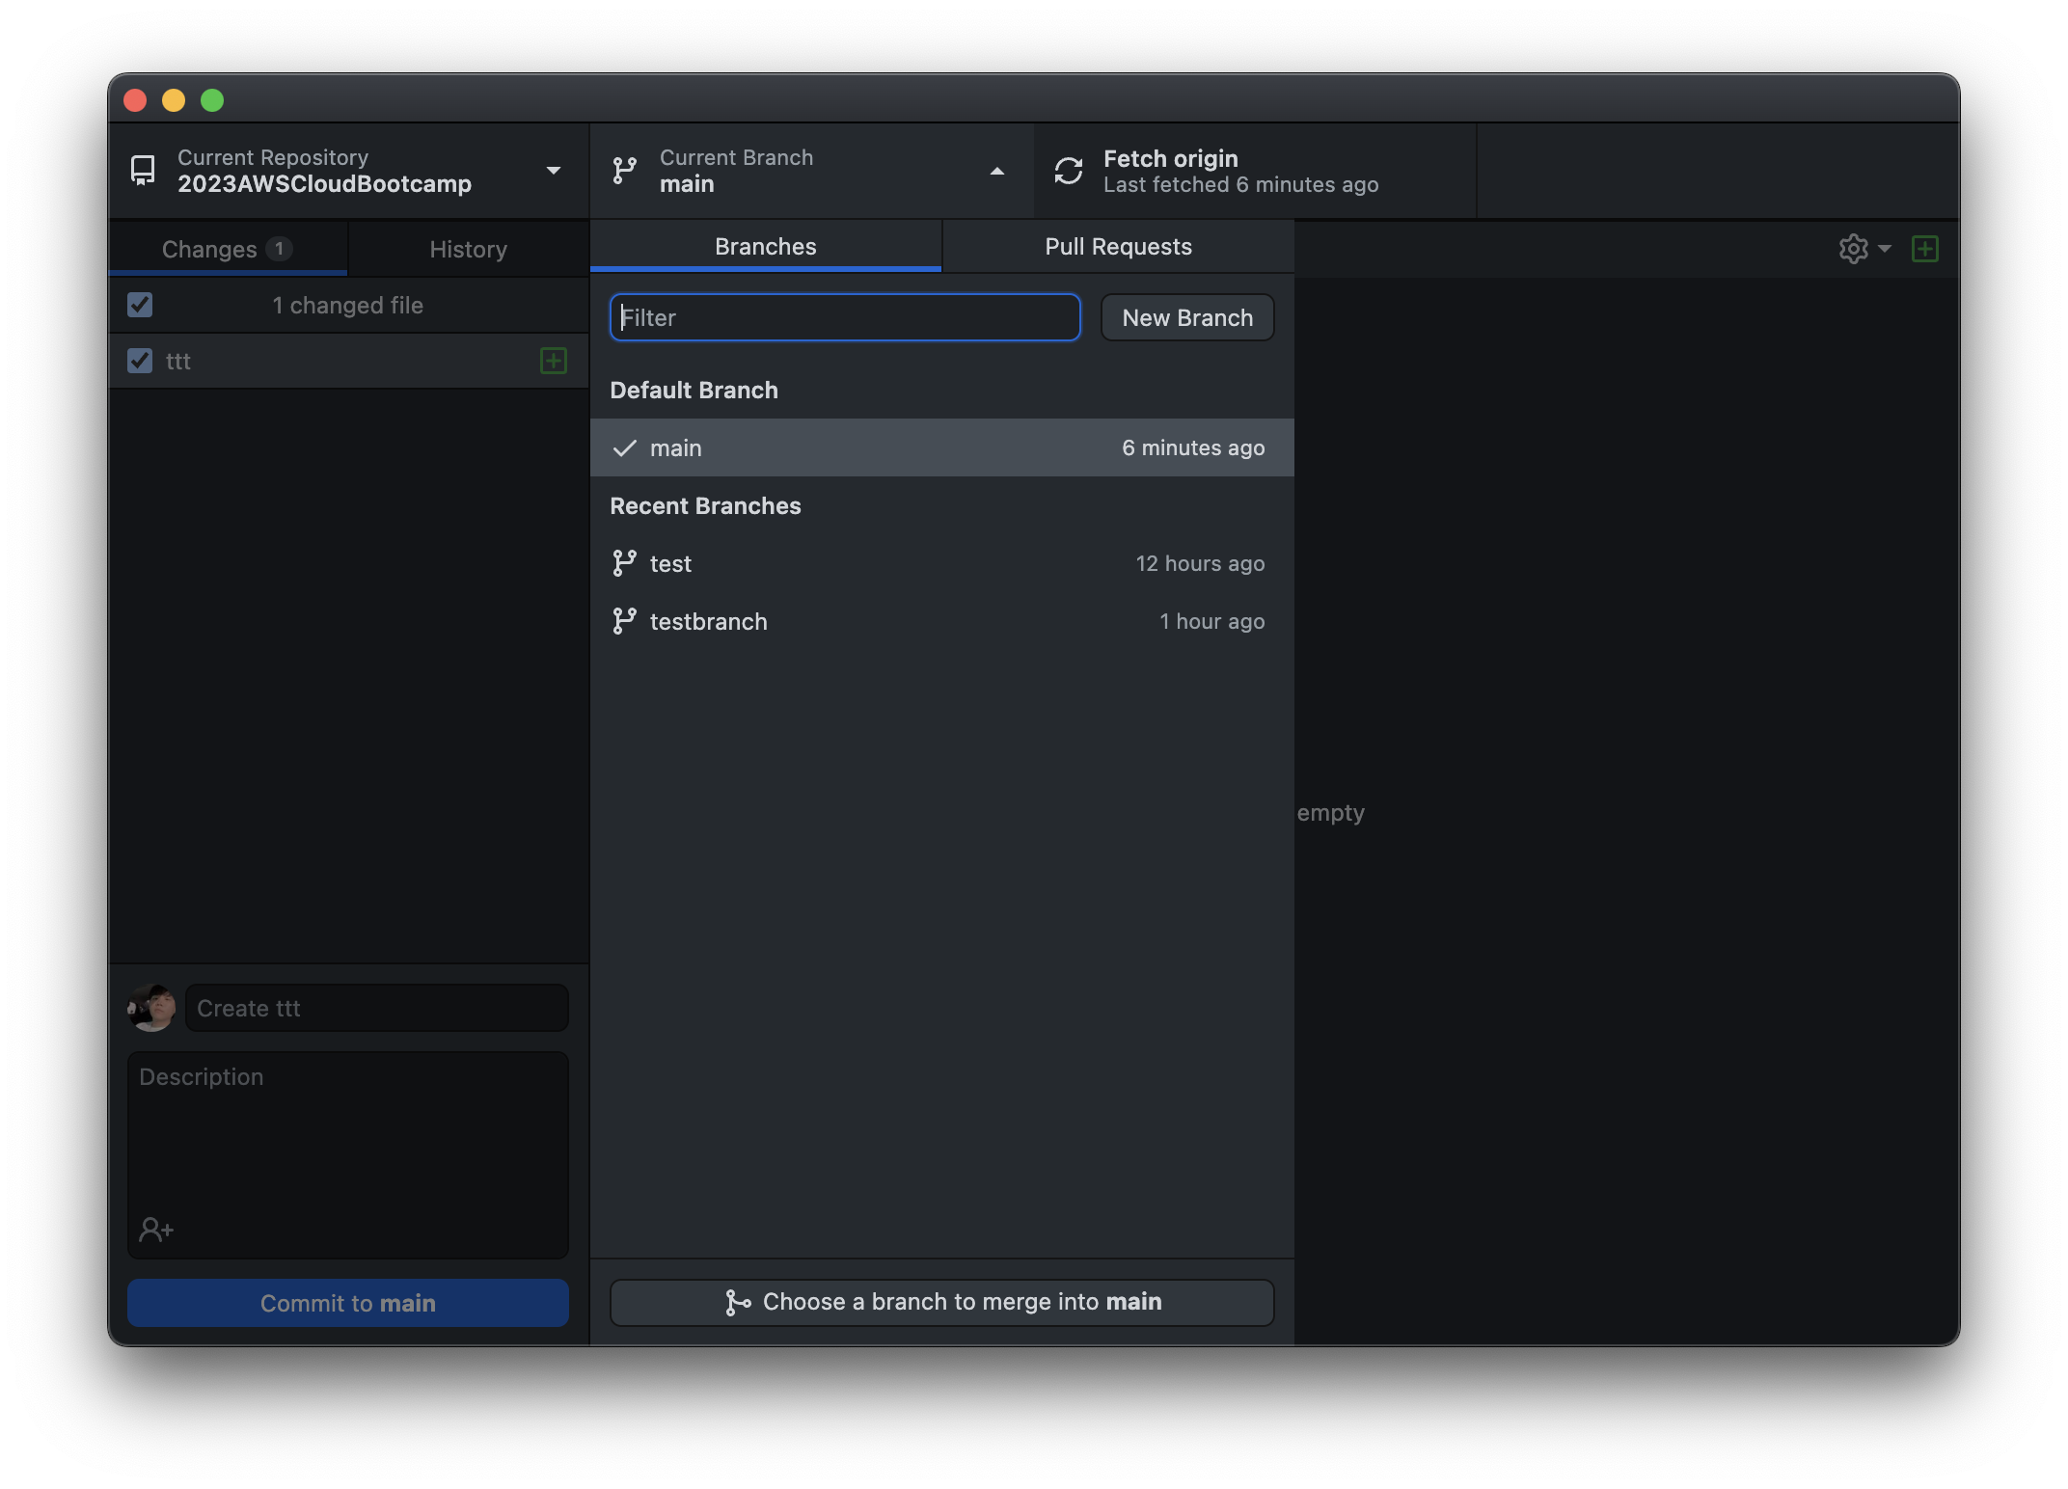
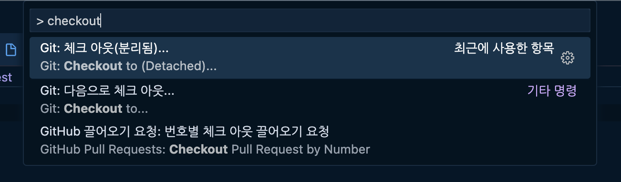
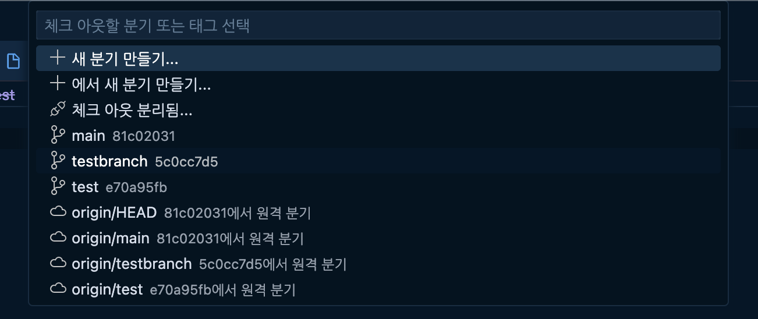
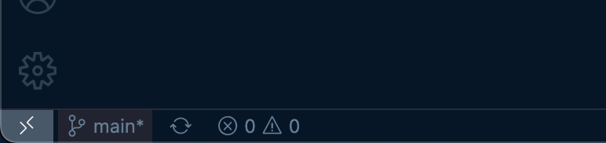
2023 AWS Cloud Bootcamp
쉽게 Git & Github 사용하기
Branch 변경

Slide 19
2023 AWS Cloud Bootcamp
마크다운문서 & 프로필페이지 작성
마크다운이란?
텍스트 기반의 마크업언어로 2004년 존그루버에 의해 만들어졌으며 쉽게 쓰고 읽을 수 있으며 HTML로 변환이 가능하다. 특수기호와 문자를 이용한 매우 간단한 구조의 문법을 사용하여 웹에서도 보다 빠르게 컨텐츠를 작성하고 보다 직관적으로 인식할 수 있다.
장점
간결하다.
별도의 도구없이 작성가능하다.
다양한 형태로 변환이 가능하다.
텍스트(Text)로 저장되기 때문에 용량이 적어 보관이 용이하다.
텍스트파일이기 때문에 버전관리시스템을 이용하여 변경이력을 관리할 수 있다.
지원하는 프로그램과 플랫폼이 다양하다.
단점
표준이 없다.
표준이 없기 때문에 도구에 따라서 변환방식이나 생성물이 다르다.
모든 HTML 마크업을 대신하지 못한다.

Slide 20
2023 AWS Cloud Bootcamp
마크다운문서 & 프로필페이지 작성
문법
https://gist.github.com/ihoneymon/652be052a0727ad59601

Slide 21
2023 AWS Cloud Bootcamp
마크다운문서 & 프로필페이지 작성
프로젝트시 마크다운문서 작성법
소개문구(타이틀)
프로젝트 소개문
데모(gif면 더 좋음)
동영상(youtube link)
설치방법
사용예제
개발환경 설정
코드블럭설명
업데이트 내역
정보
Reference
…
…

Slide 22
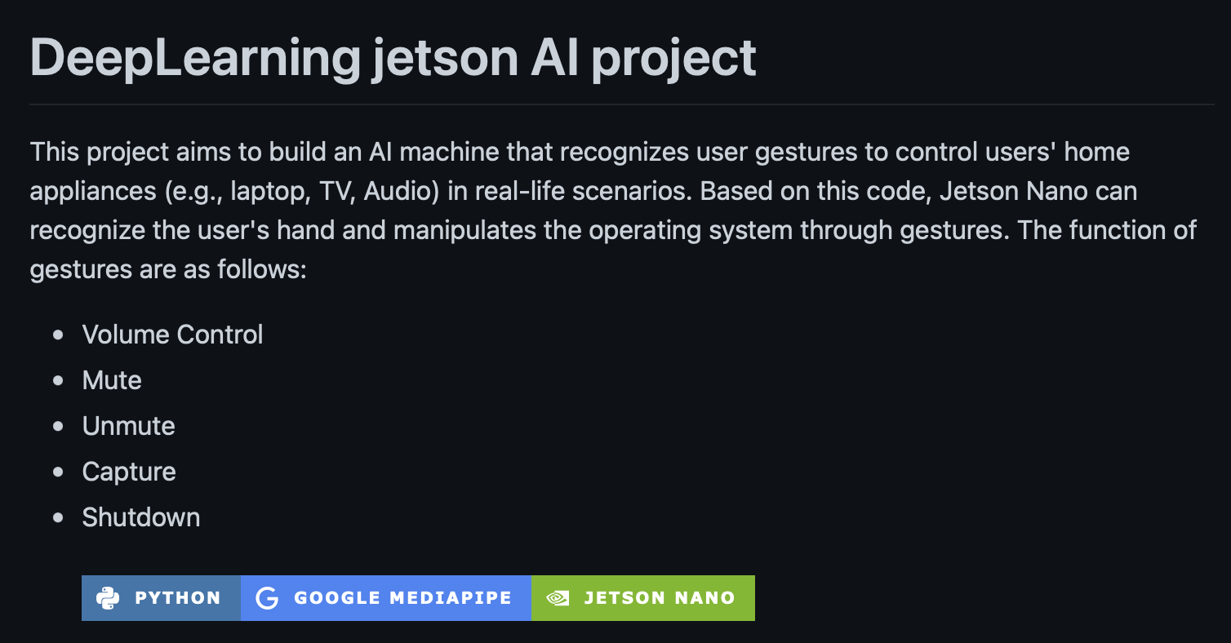
2023 AWS Cloud Bootcamp
마크다운문서 & 프로필페이지 작성
NVIDIA JETSON AI SPECIALIST 관련 Project
소개문구(타이틀)
프로젝트 소개문
데모(gif면 더 좋음)
동영상(youtube link)
설치방법
사용예제
개발환경 설정
코드블럭설명
업데이트 내역
정보
Reference
…
…

Slide 23
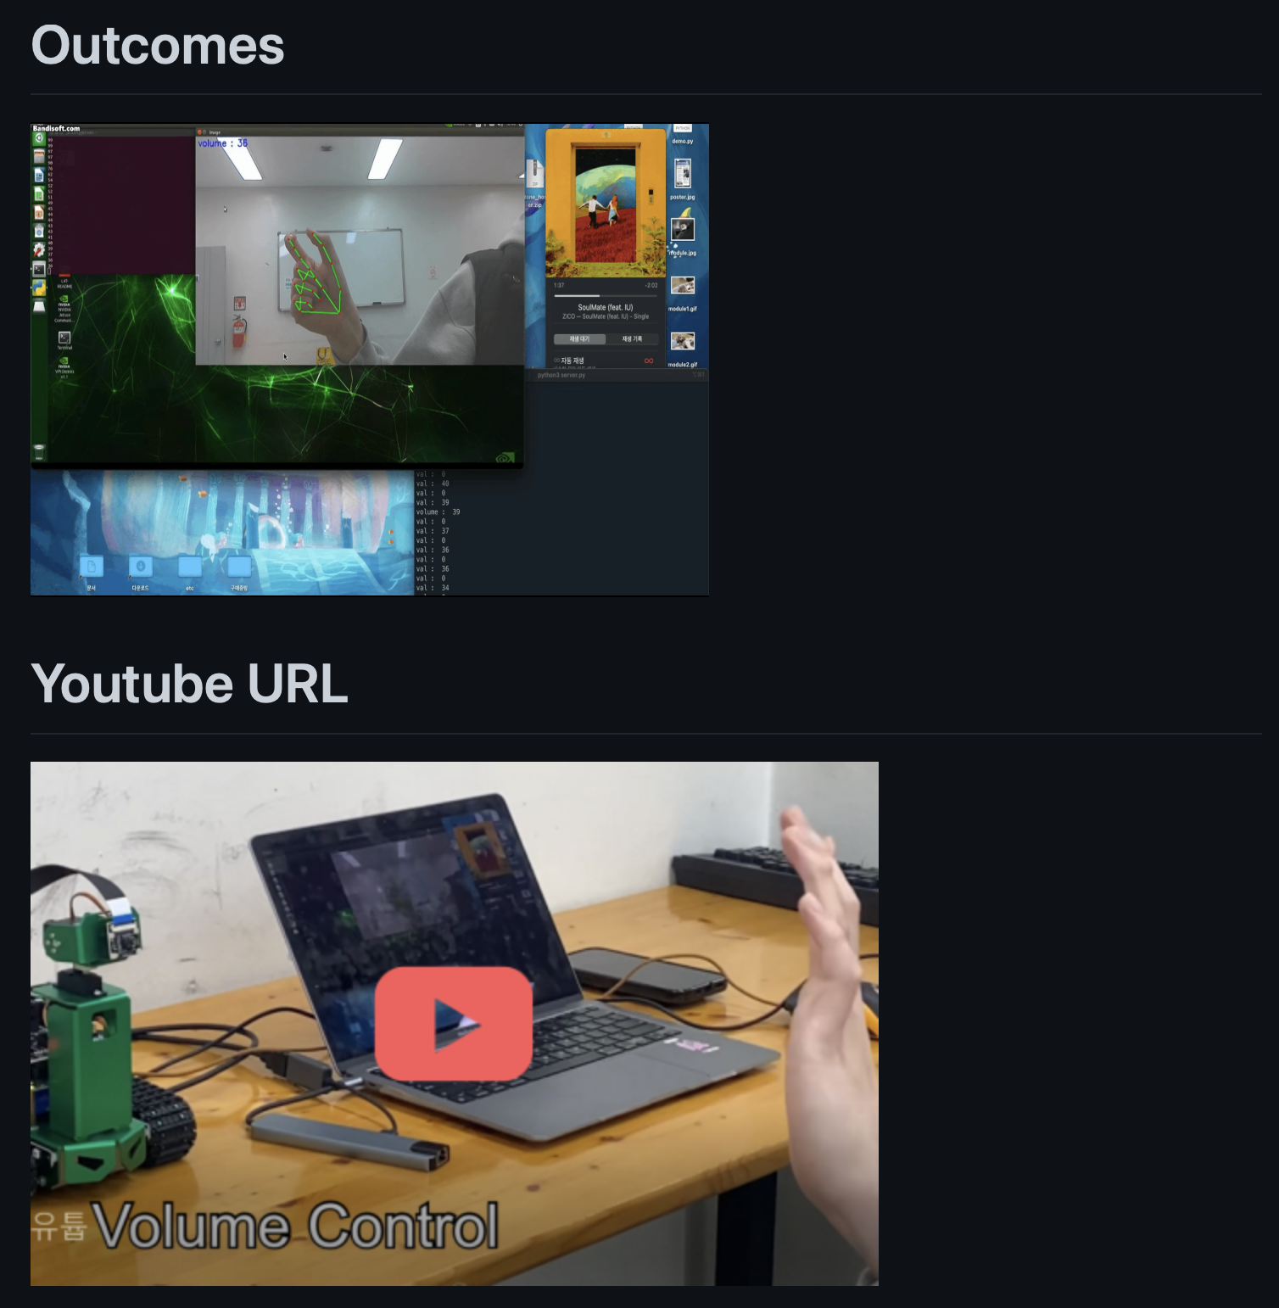
2023 AWS Cloud Bootcamp
마크다운문서 & 프로필페이지 작성
NVIDIA JETSON AI SPECIALIST 관련 Project
소개문구(타이틀)
프로젝트 소개문
데모(gif면 더 좋음)
동영상(youtube link)
설치방법
사용예제
개발환경 설정
코드블럭설명
업데이트 내역
정보
Reference
…
…

Slide 24
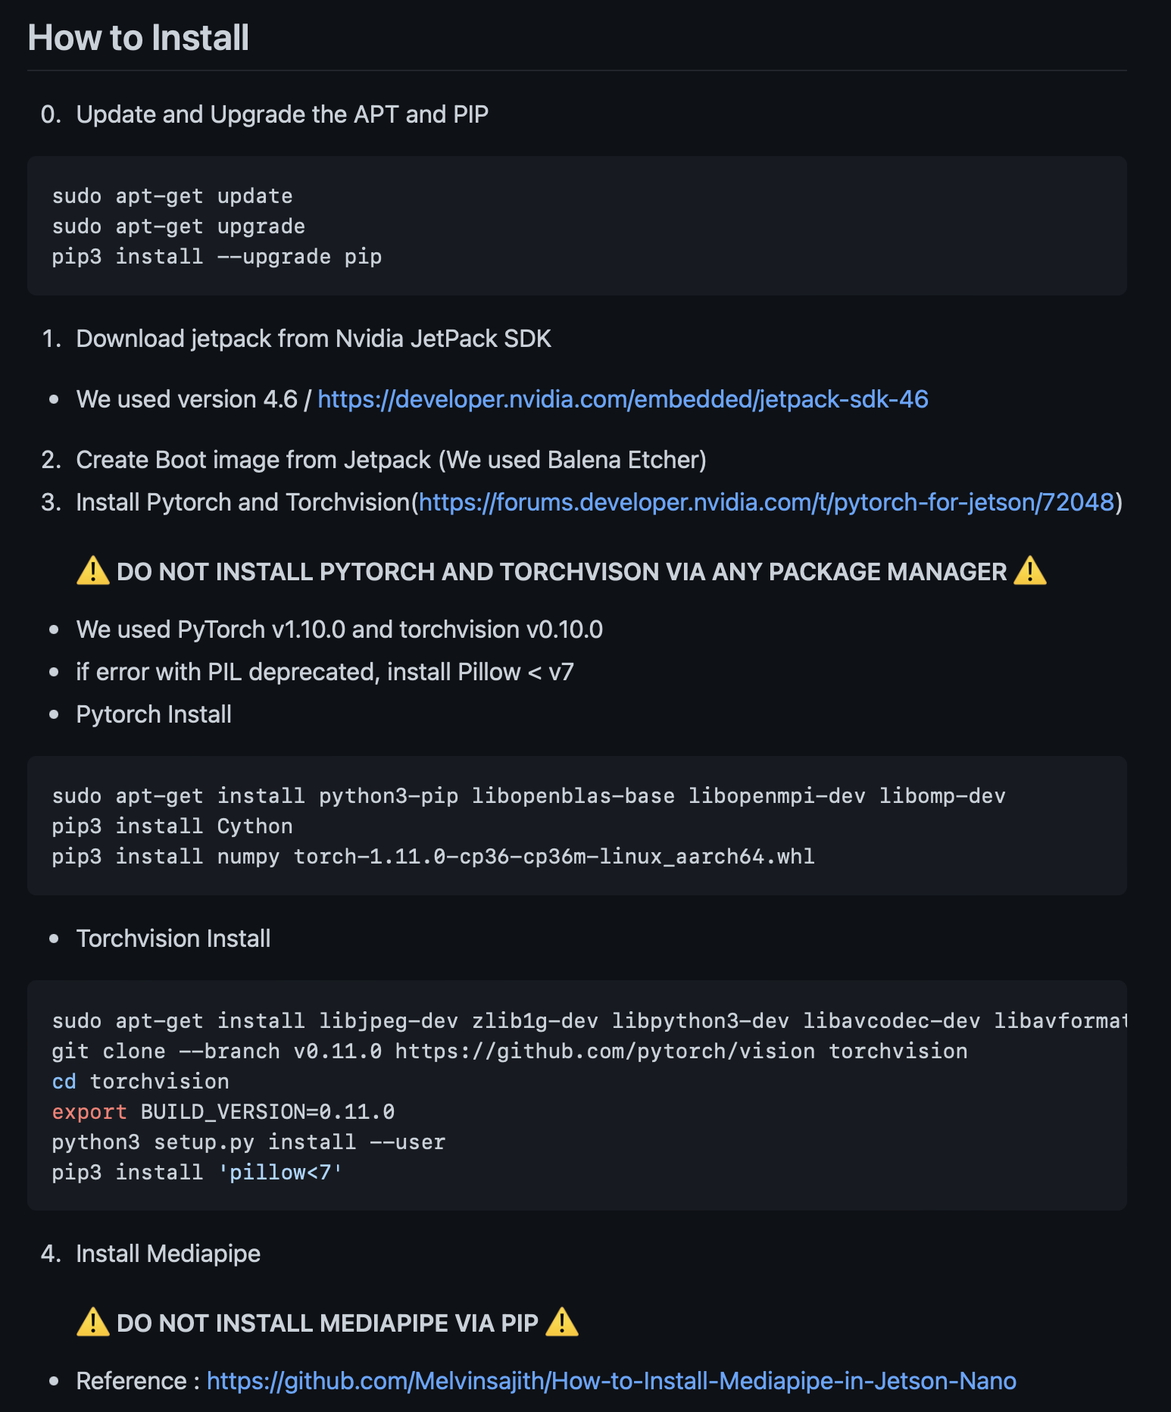
2023 AWS Cloud Bootcamp
마크다운문서 & 프로필페이지 작성
NVIDIA JETSON AI SPECIALIST 관련 Project
소개문구(타이틀)
프로젝트 소개문
데모(gif면 더 좋음)
동영상(youtube link)
설치방법
사용예제
개발환경 설정
코드블럭설명
업데이트 내역
정보
Reference
…
…

Slide 25
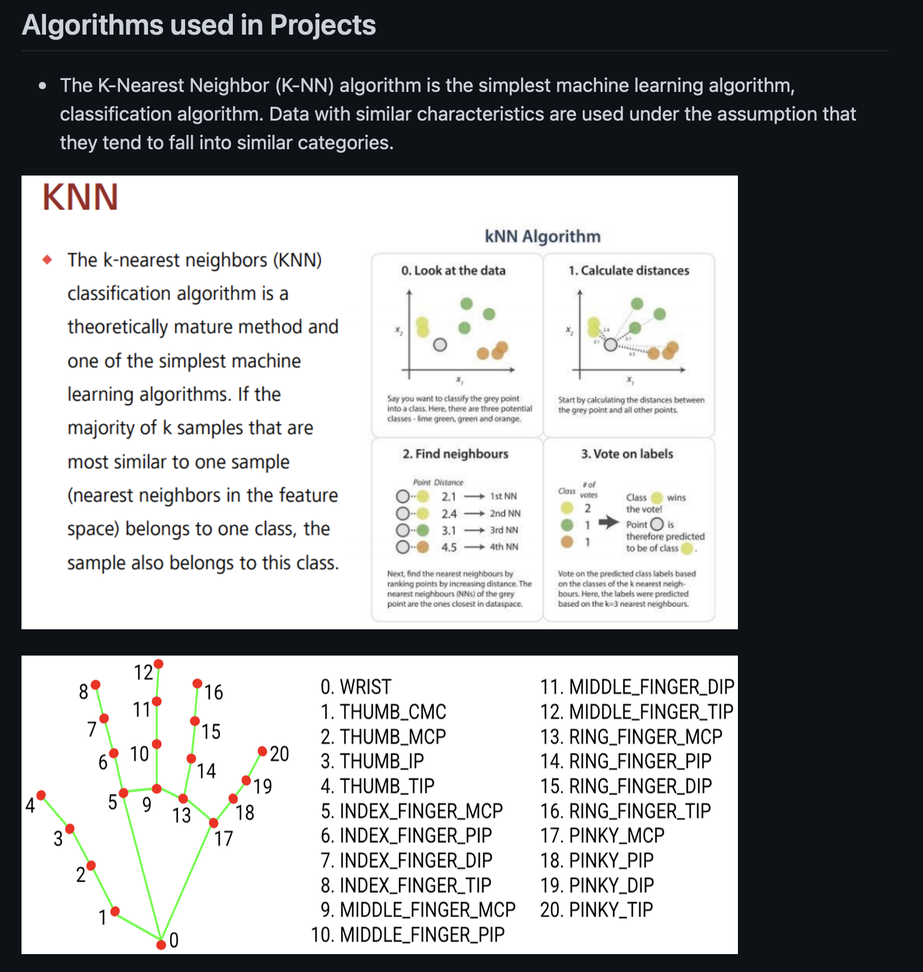
2023 AWS Cloud Bootcamp
마크다운문서 & 프로필페이지 작성
NVIDIA JETSON AI SPECIALIST 관련 Project
소개문구(타이틀)
프로젝트 소개문
데모(gif면 더 좋음)
동영상(youtube link)
설치방법
사용예제
개발환경 설정
코드블럭설명
업데이트 내역
정보
Reference
…
…

Slide 26
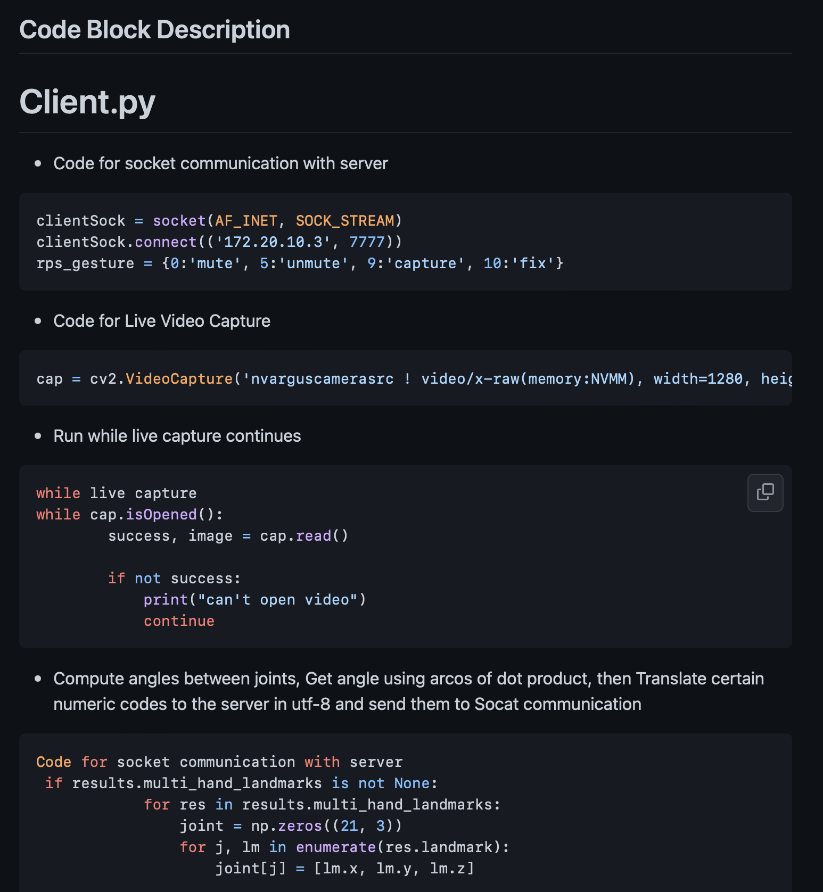
2023 AWS Cloud Bootcamp
마크다운문서 & 프로필페이지 작성
NVIDIA JETSON AI SPECIALIST 관련 Project
소개문구(타이틀)
프로젝트 소개문
데모(gif면 더 좋음)
동영상(youtube link)
설치방법
사용예제
개발환경 설정
코드블럭설명
업데이트 내역
정보
Reference
…
…

Slide 27
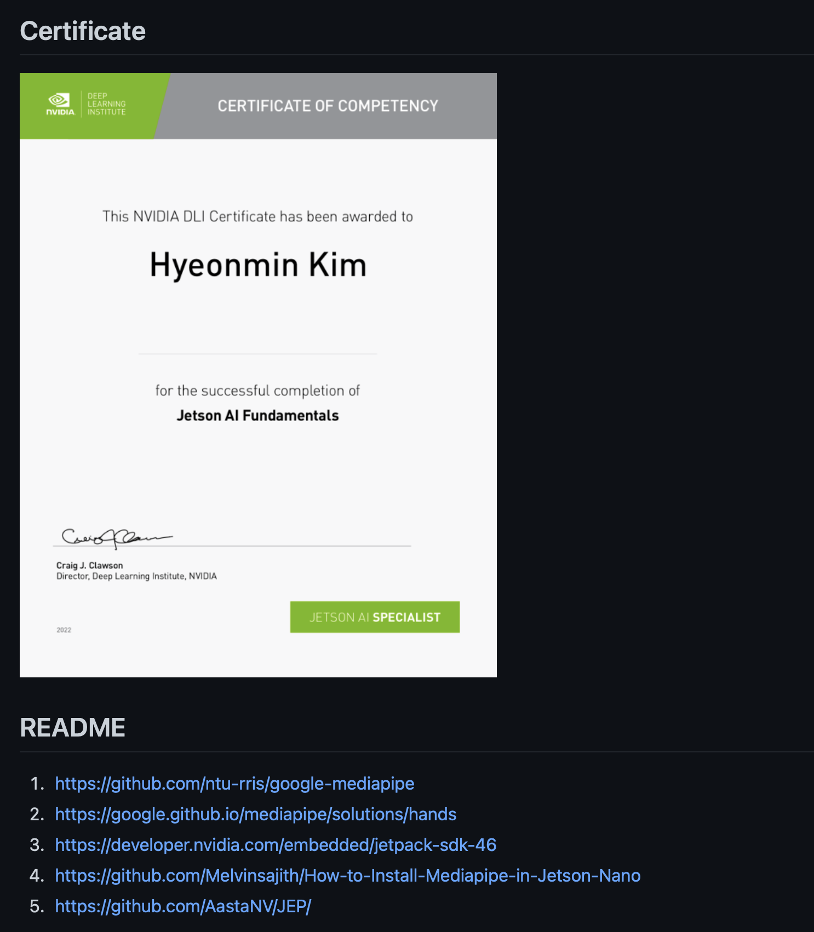
2023 AWS Cloud Bootcamp
마크다운문서 & 프로필페이지 작성
NVIDIA JETSON AI SPECIALIST 관련 Project
소개문구(타이틀)
프로젝트 소개문
데모(gif면 더 좋음)
동영상(youtube link)
설치방법
사용예제
개발환경 설정
코드블럭설명
업데이트 내역
정보
Reference
…
…

Slide 28
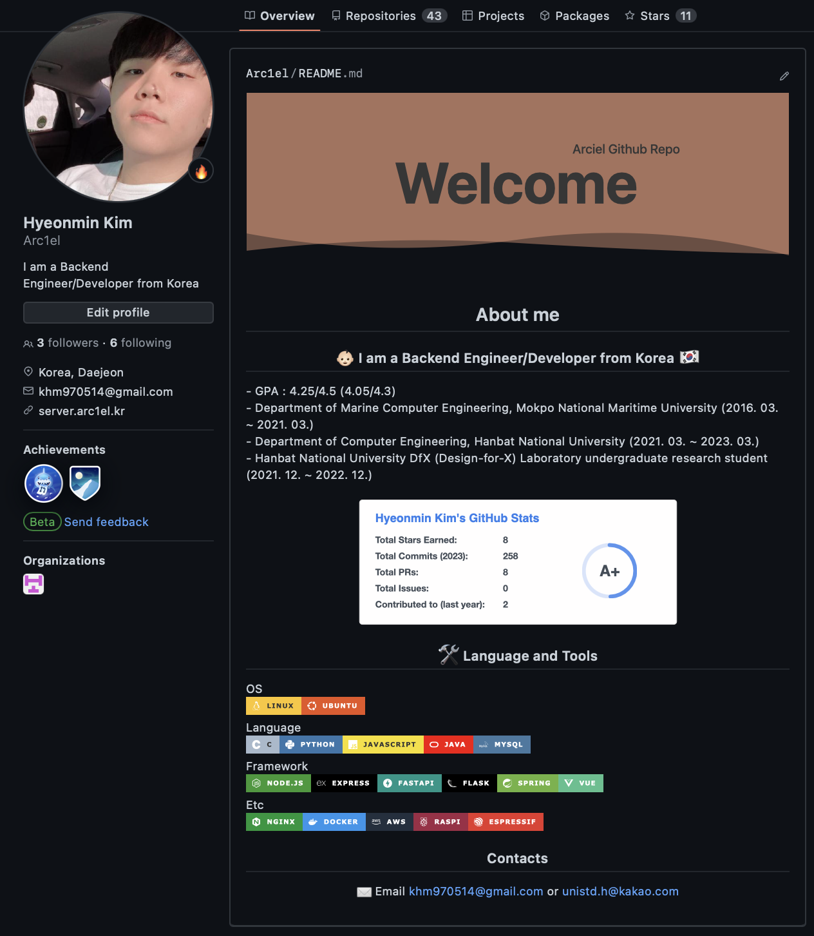
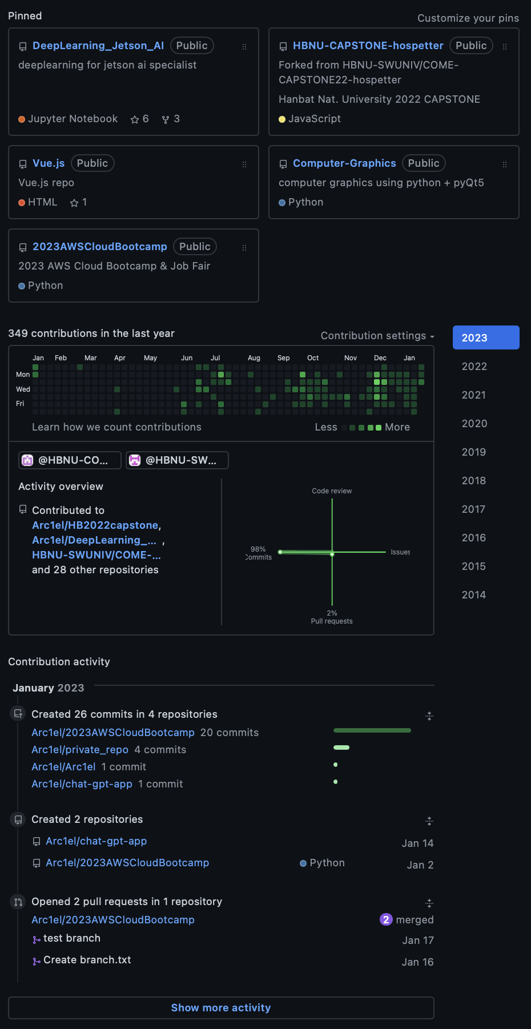
2023 AWS Cloud Bootcamp
마크다운문서 & 프로필페이지 작성

Slide 29
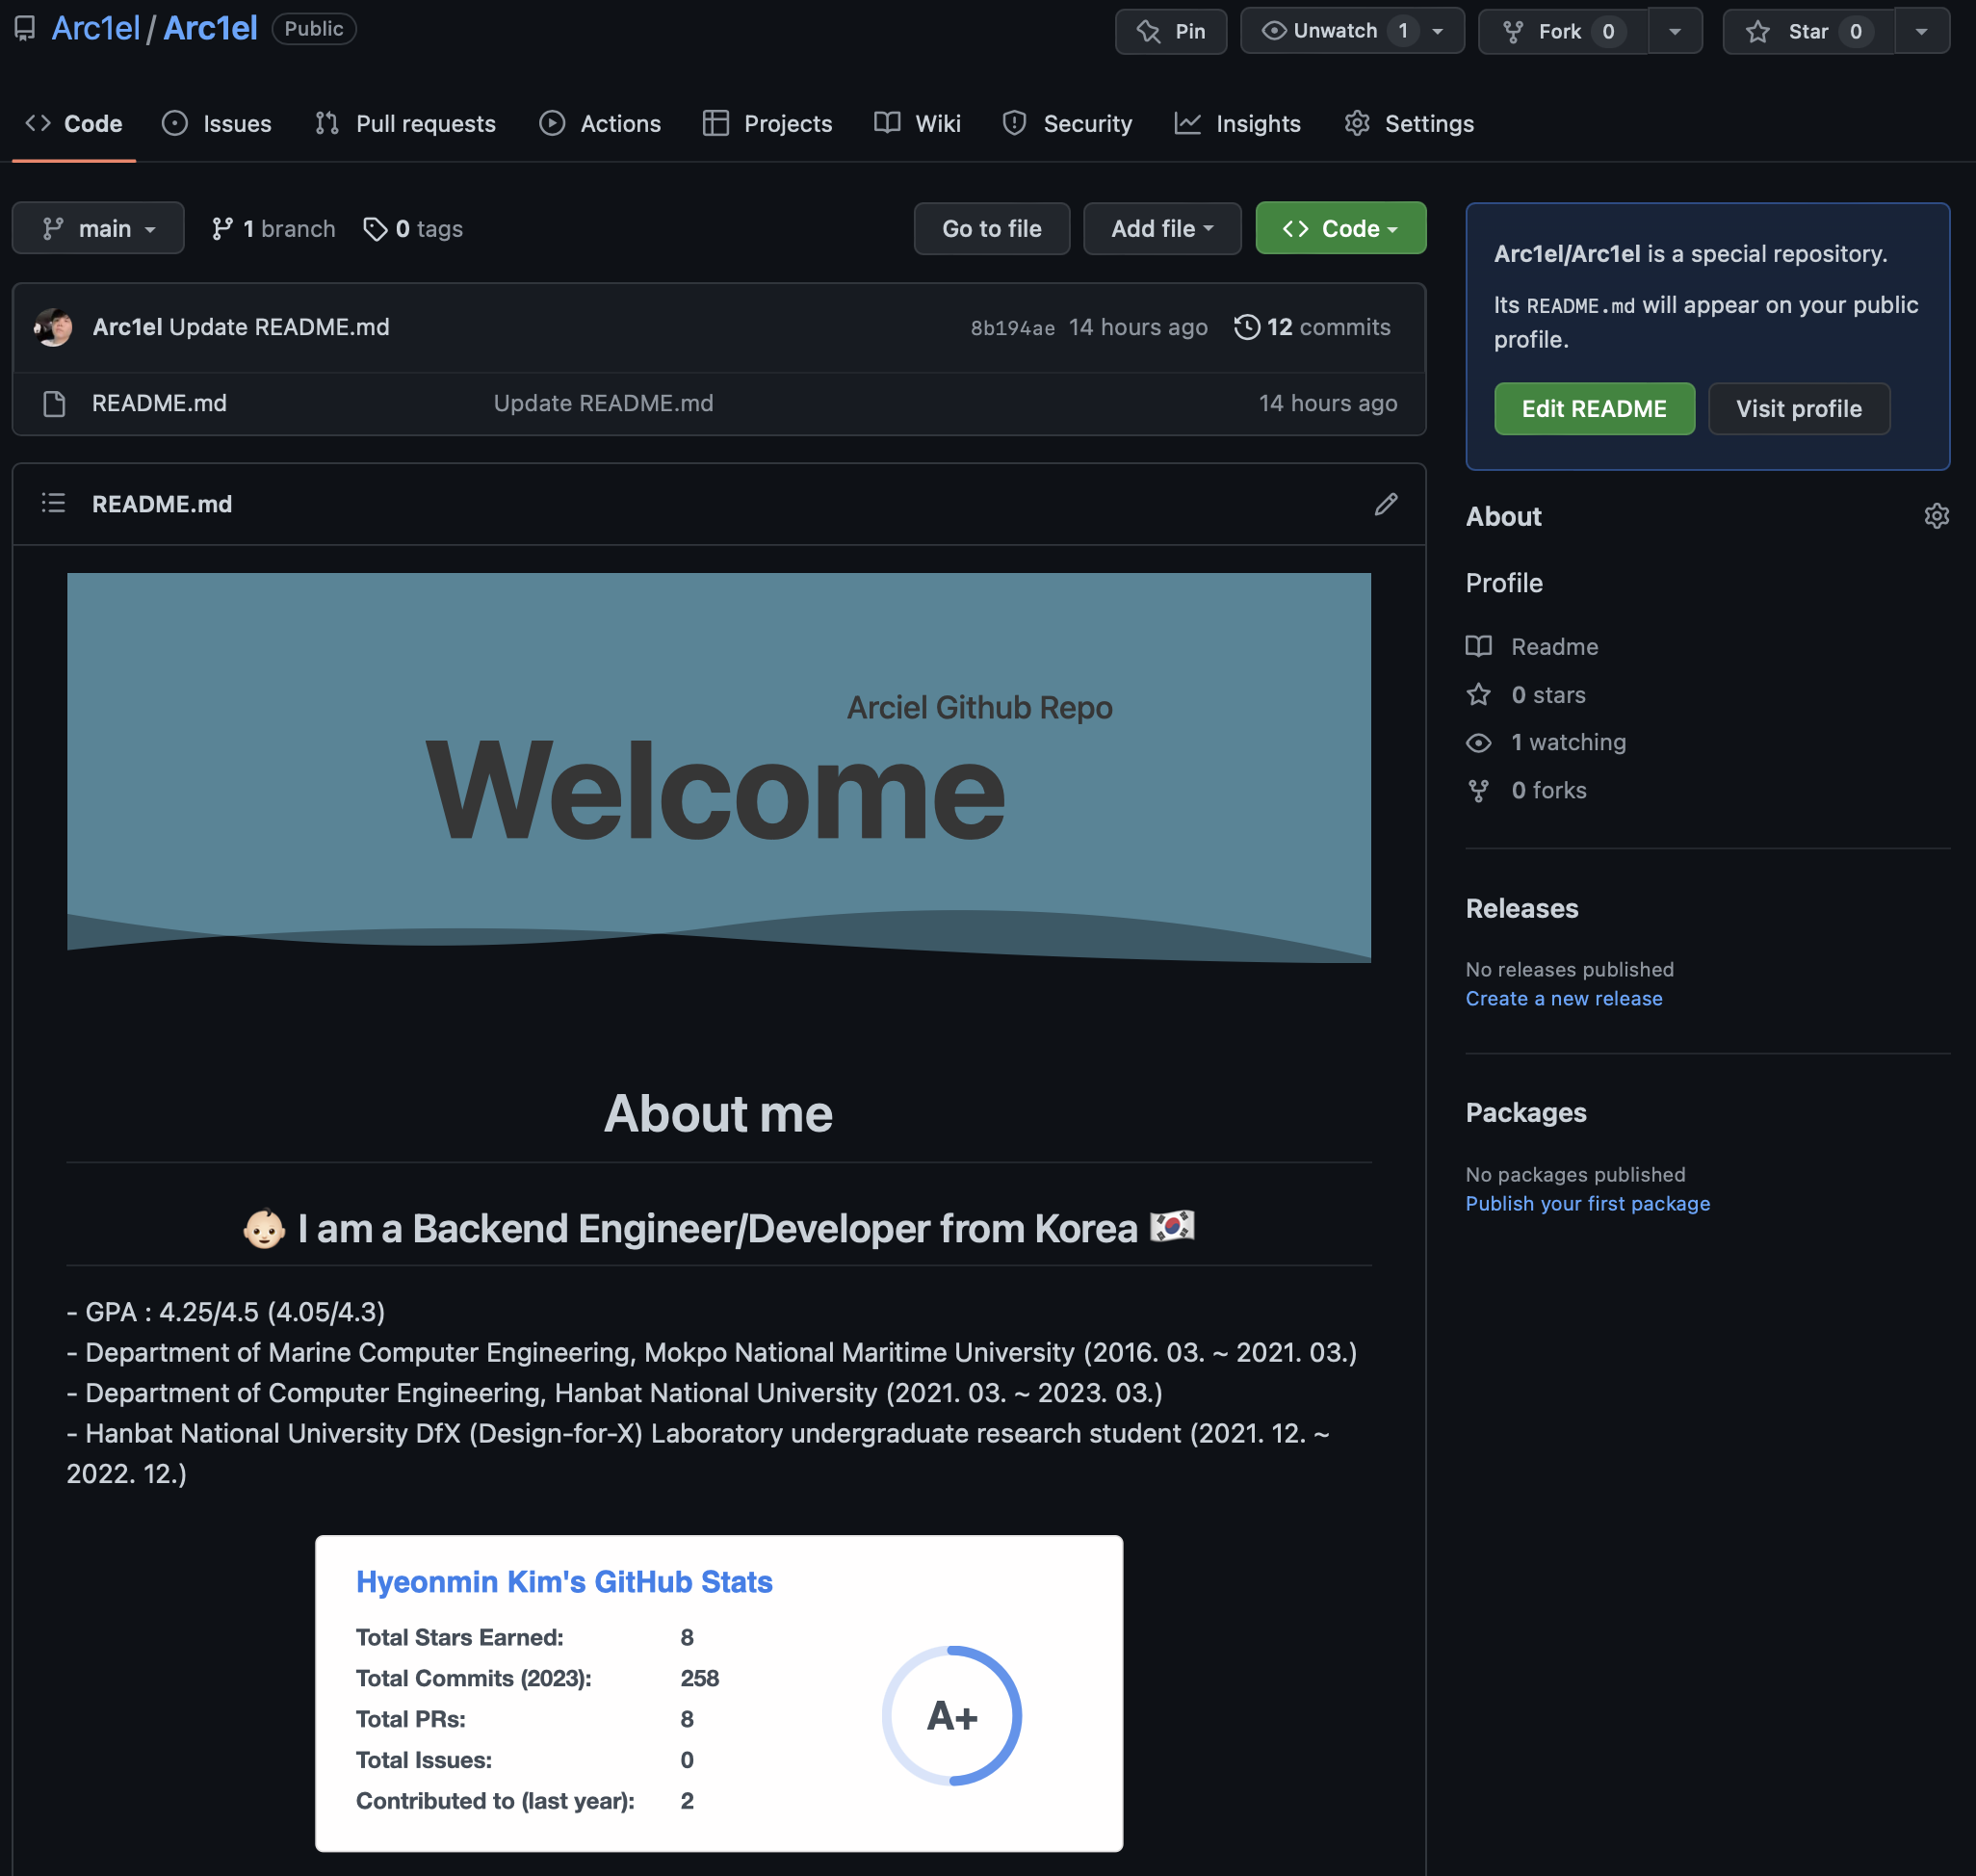
2023 AWS Cloud Bootcamp
마크다운문서 & 프로필페이지 작성
본인의 아이디와 동일하게 작성된 Repository의
README 문서 (HTML지원)
자기소개
이력사항
Stats, Languages 등등..
기술스택
Contacts…
-> 자기 자신을 가장 잘 표현 할 수 있도록

Slide 30
2023 AWS Cloud Bootcamp
마크다운문서 & 프로필페이지 작성
본인이 가장 열심히 하였던, 혹은 관심있는 분야의
Repository를 고정해 둘 수 있음.
혹은 인기도 정렬로 자동으로 출력되도록 설정
해놓을 수 있음.

Slide 31
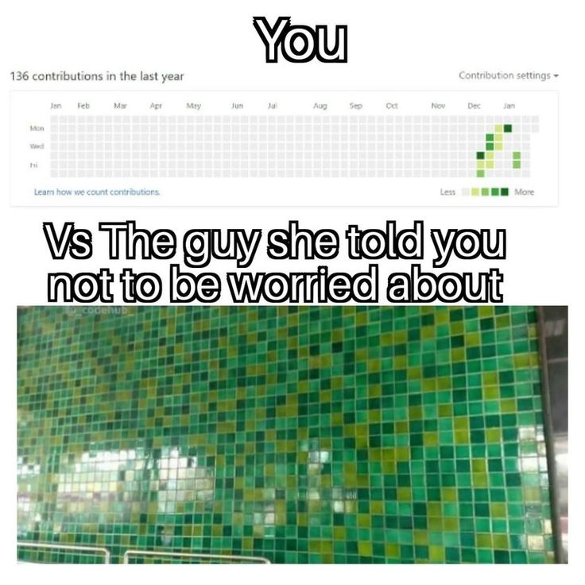
2023 AWS Cloud Bootcamp
마크다운문서 & 프로필페이지 작성
연도별, 얼마나 많은 Contribution을 했는지에 대한
시각화 히트맵
많은 Contribution일수록 밝은 초록색으로 기록
-> 성실도의 지표

Slide 32

감사합니다
Reference
https://kurukurucoding.tistory.com/68
https://git-scm.com/docs
https://gist.github.com/ihoneymon/652be052a0727ad59601

